Slide 1
ZonedStore: A Concurrent ZNS-Aware Cache System for Cloud Data Storage
Yanqi Lv1, Peiquan Jin1, Xiaoliang Wang1, Ruicheng Liu1, Liming Fang2, Yuanjin Lin2, Kuankuan Guo21University of Science and Technology of China, Hefei, China2ByteDance Inc., Beijing, China
汇报人：汪易
M202273785
2022.12.1

Slide 2

云数据存储
云存储是一种用于以逻辑池存储物理数据的体系结构。
实现成本节约
提高了存储效率
更轻松的备份和灾难恢复
更好的可访问性

Slide 3
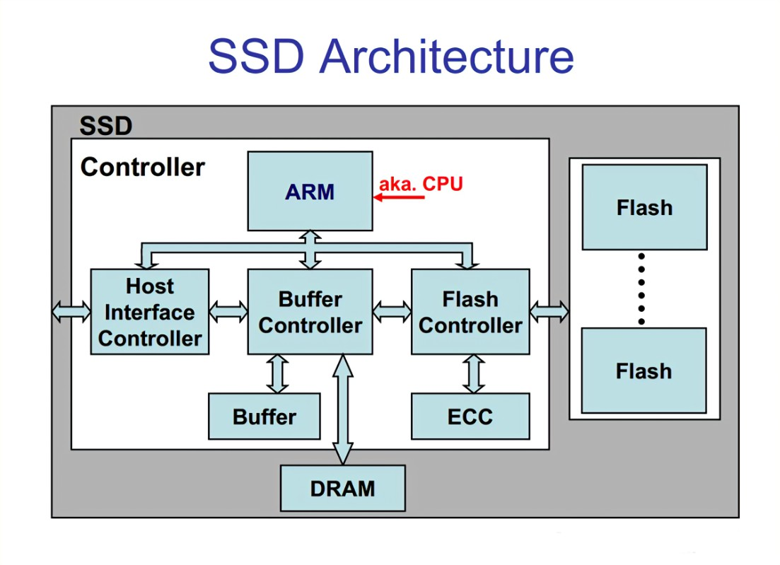
Convential SSD
传统SSD：
1.严重的过度配置（OP）
2.高成本的垃圾回收

Slide 4
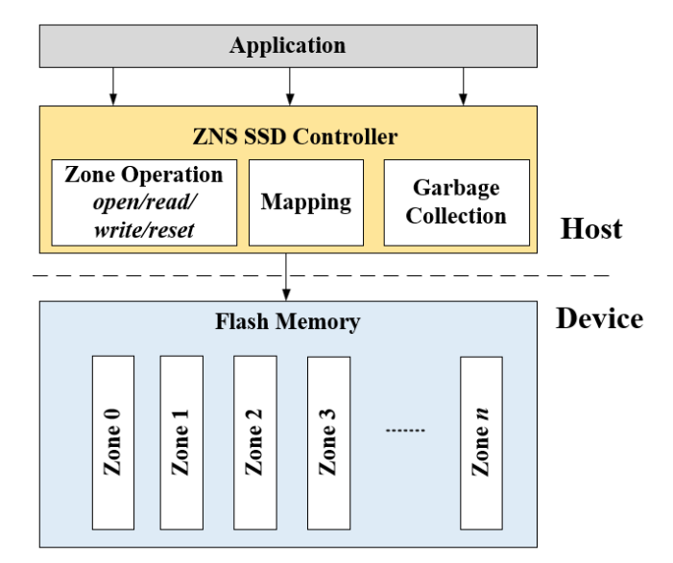
ZNS SSD结构
Device：划分为多个独立的zone
Host：实现FTL功能
优点：
1.减少了OP占用空间
2.降低了内部写放大
3.性能稳定

Slide 5
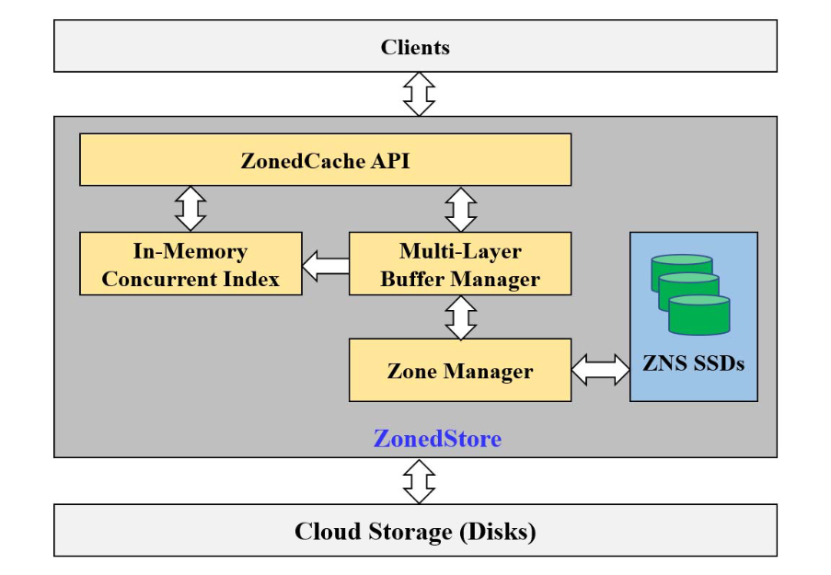
ZonedStore Cache系统
1.Zone Manager：高效管理区域空间
2.Multi-Layer Buffer Manager：从云存储中缓存热数据
3.In-Memory Concurrent Index：高效并发索引加速数据操作。
4. ZonedStore API：

Slide 6
Zone Manager
1.向上抽象页面
2.维护与区域相关的元数据
3.管理区域内数据分配和垃圾收集
4.将传统的SSD模拟为ZNS SSD

Slide 7
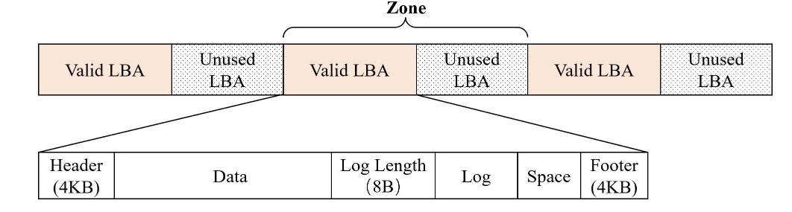
The structure of the zones' space
每个zone由LBA组成。
垃圾回收：读取log中key信息和需要迁移的数据
恢复：读取日志，忽略数据部分

Slide 8
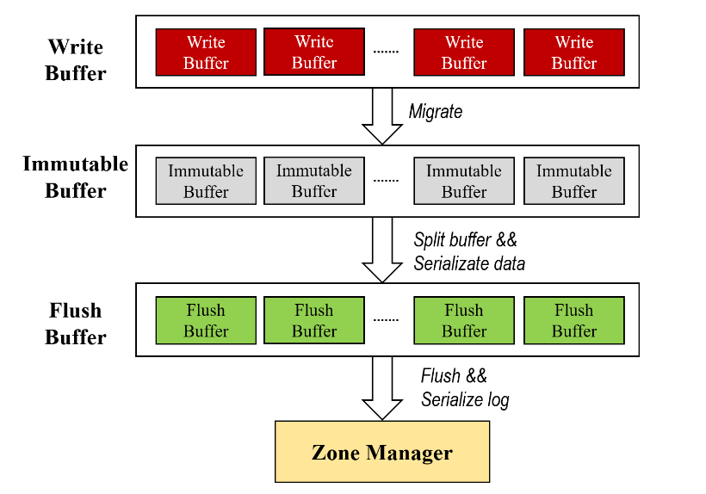
Multi-Layer Buffer Manager
1.Write Buffer：并发处理用户数据
2.Immutable Buffer：接受上层数据并序列化传递到下层缓冲区
3.Flash Buffer

Slide 9
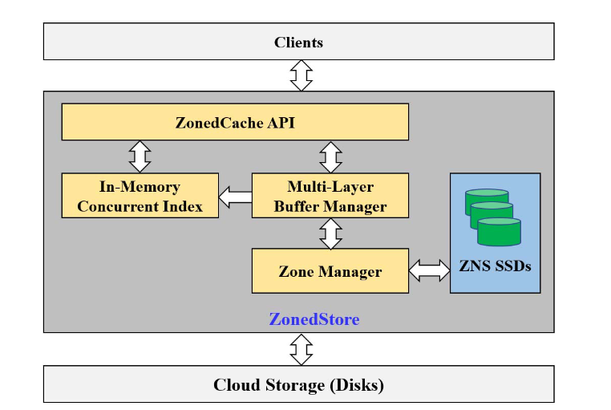
ZonedStore API
1.Get：检查内存索引，定位缓冲数据
2.Put：读取数据，写入缓冲区
3.Delete：逻辑删除内存索引中条目

Slide 10
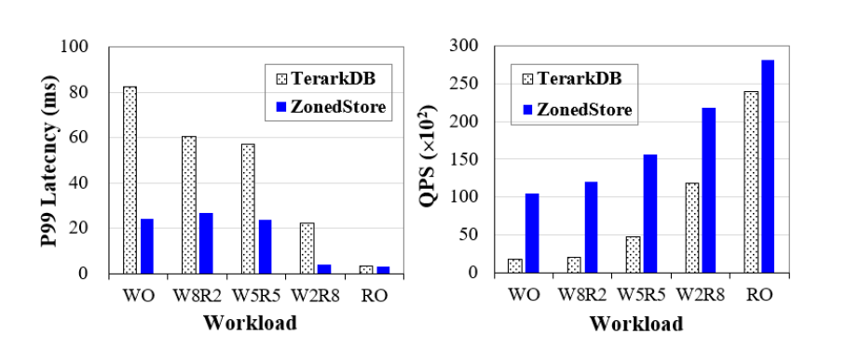
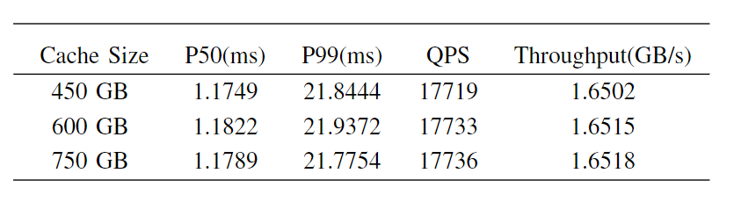
性能评估
1.对比在不同的工作负载下
ZonedStore和TerarkDB的
Latency，QPS
2.评估ZonedStore在不同Cache Size下的性能稳定性

